Slide 1
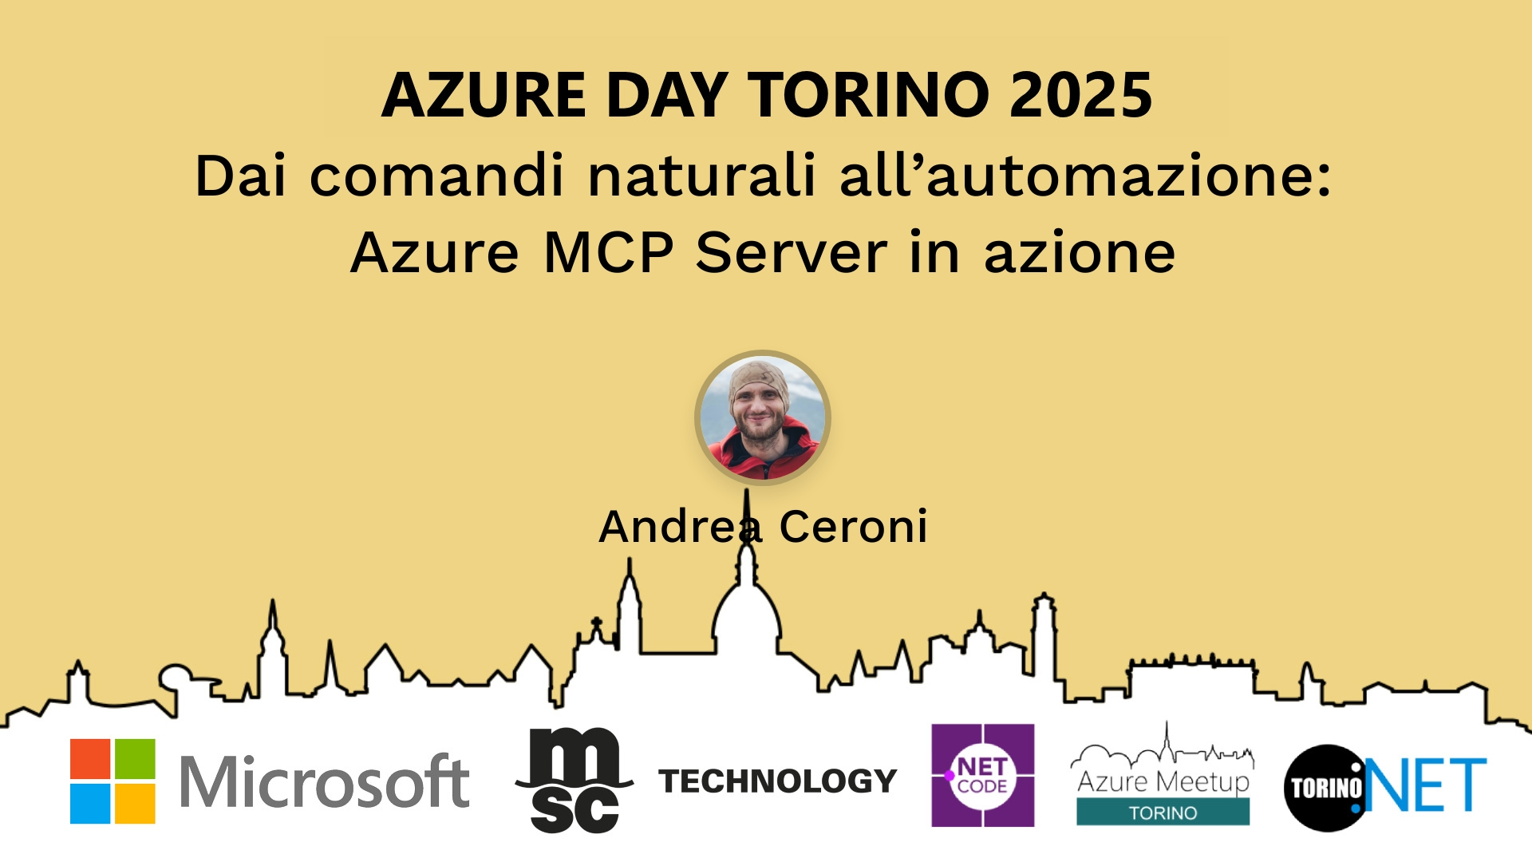
Session Banner - Dai comandi naturali all’automazione: Azure MCP Server in azione
Notes:
This is the opening banner slide for 'Dai comandi naturali all’automazione: Azure MCP Server in azione'. The session is presented by: Andrea Ceroni. This slide sets the visual theme for the presentation.

Slide 2
Dai comandi naturali all’automazione: Azure MCP Server in azione
Notes:
Main title slide displaying 'Dai comandi naturali all’automazione: Azure MCP Server in azione'. Presented by: Andrea Ceroni. Use this slide to introduce the session topic.

Slide 3
Event Sponsors
Notes:
Sponsor acknowledgment slide. Take a moment to thank the event sponsors and explain their support for the conference.

Slide 4
Dai comandi naturali all’automazione: Azure MCP Server in azione
Notes:
Detailed session information for 'Dai comandi naturali all’automazione: Azure MCP Server in azione'. Session description: Azure MCP Server consente agli agenti AI di "dialogare" con le risorse Azure e di eseguire operazioni sensibili al contesto della risorsa stessa. Ad esempio, fare query su SQL Azure in linguaggio natu.... Review the session objectives and speaker credentials.

Slide 5
Demo: Dai comandi naturali all’automazione: Azure MCP Server in azione
Notes:
Demo section for 'Dai comandi naturali all’automazione: Azure MCP Server in azione'. This slide is for live demonstrations. Ensure all demo materials are prepared and tested.

Slide 6
Questions & Discussion
Notes:
Q&A slide for 'Dai comandi naturali all’automazione: Azure MCP Server in azione'. This is time for audience questions and discussion. Prepare to address common questions about the topic and invite participation.

Slide 7
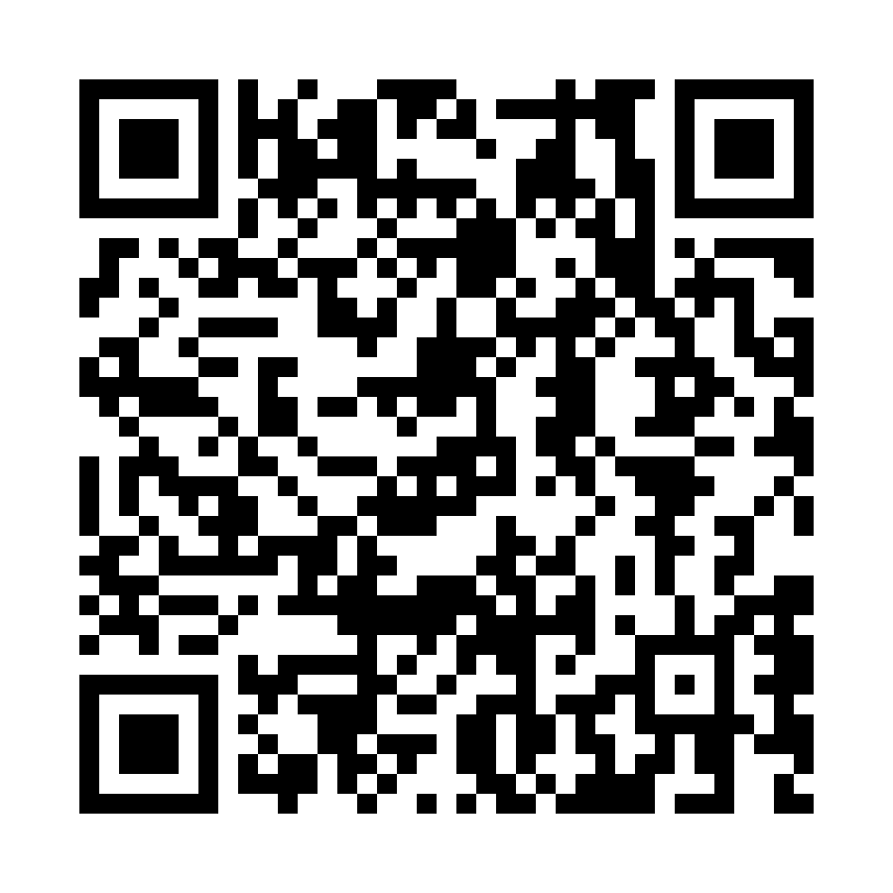
Please Vote for This Session
Vote for Session - Dai comandi naturali all’automazione: Azure MCP Server in azione
Notes:
Voting slide for 'Dai comandi naturali all’automazione: Azure MCP Server in azione'. Ask audience to scan the QR code or visit https://vote.dotnetdev.it/vote/7kjar40q/1018975 to vote. Emphasize the importance of feedback.

